Slide 1
Интересные факты о животных и птицах при подготовке к зиме

Slide 2
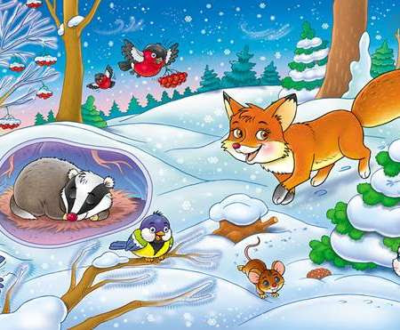
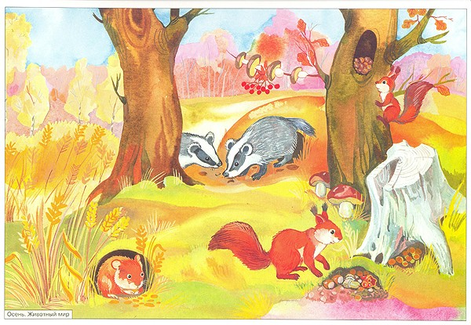
Все звери готовятся к зиме по-разному. Кто делает запасы, кто роет вместительные норы. Лесные обитатели используют зимнюю пору и для охоты, и для «семейных дел», и для миграции. Для каждого из них зима — удивительное время сложностей и исследований.

Slide 3
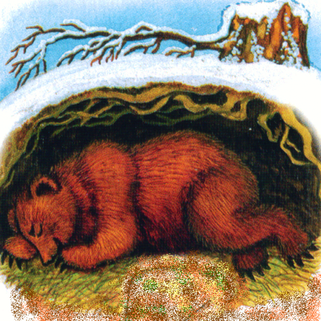
Бурый медведь
Основную пищу медведя составляют ягоды, орехи, луковицы, муравьи, рыба. Этим он накапливает жировой слой к зиме. Бурые медведи устраивают себе берлогу в потаенном месте (под корнем дерева). В ноябре медведи забираются в неё и погружаются в сон. Спят медведи до весны.

Slide 4
В последний день перед спячкой Потапыч петляет вокруг берлоги. Он далеко отходит, потом вновь возвращается, делает резкие повороты и выпады в сторону. Хитрый приём обеспечит безопасность в самом уязвимом состоянии.

Slide 5
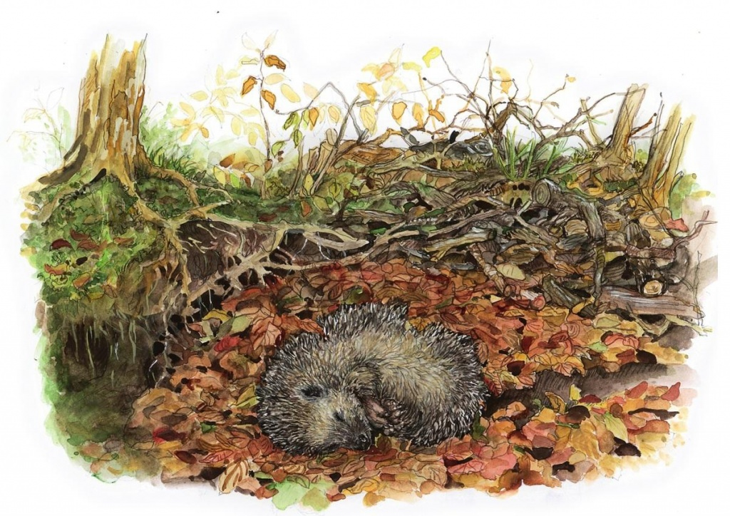
Ёж
Еж зимой тоже впадает в спячку. К холодам ежам надо накапливать жир, а осенью у ежей мало добычи. Черви прячутся в землю, ящерицы, жуки и лягушки исчезают до весны. И осенью ёж готовит себе теплое гнездо для зимовки. Таскает в нору сухие листья и мягкий мох. Затем ёж уходит в зимнюю спячку. В это время он ничего не ест и не двигается. Спит, свернувшись клубком до самой весны.

Slide 6
Кто бы мог подумать, спят ежи около 6 месяцев! С конца лета колючий охотник заметно теряет в весе. Перед октябрём ежи становятся малоактивными, сонными и не расходуют энергию понапрасну. Накопления ещё пригодятся в спячке, она продлится до марта.

Slide 7
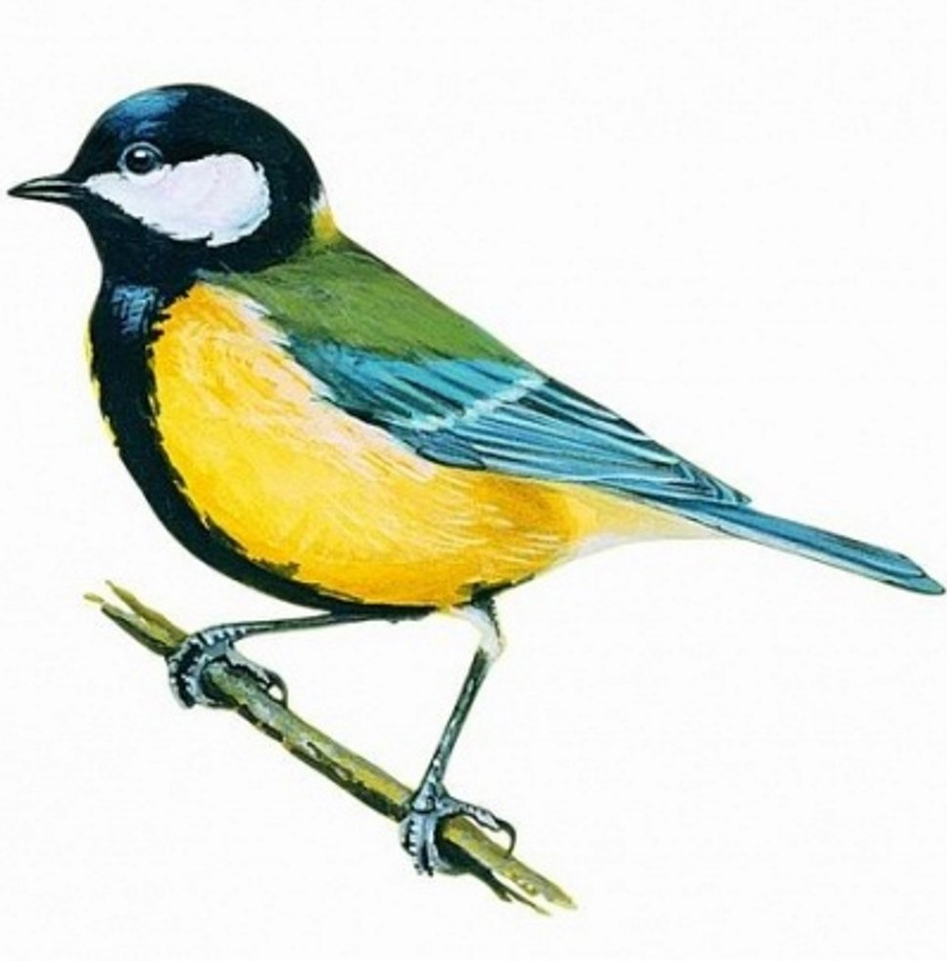
Синицы
В тайге, да и в обычном лесу, морозы бывают лютые. Синички зимуют на деревьях, используя некоторые ухищрения. Но главное для синицы зимой — большое количество провизии. Если корма мало, ничего не спасёт птиц от мороза, и популяция ярких пернатых стремительно сократится.

Slide 8
В мороз птички распушают и поднимают перья, образуя воздушную прослойку. Именно она спасает большинство птиц от сильного ветра.

Slide 9
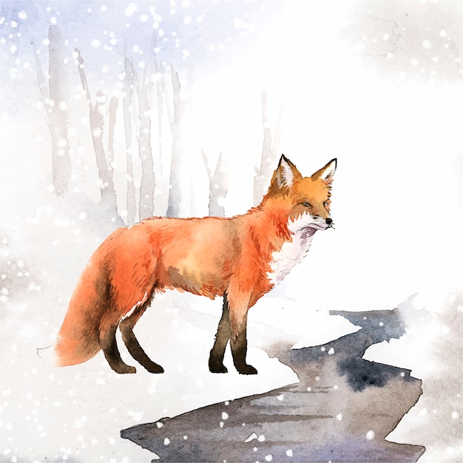
Лисица
В теплое время года лисица предпочитает отдыхать в норе. Провизии летом уйма! Можно дольше спать, сытнее есть. Но зимой голод гонит Патрикеевну прочь с привычных территорий. Рыжая принимает решение спать прямо в снегу! Она утрамбовывает его у снежной насыпи. Затем укладывается в импровизированную нору и отдыхает до следующей охоты. Спать в снежной яме теплее, чем на поверхности.

Slide 10
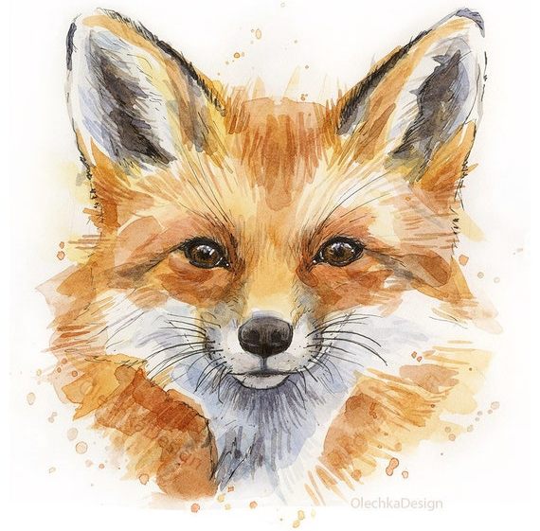
Лисы к зиме линяют, и у них вырастает теплая шерсть. Но цвет шерсти остается такой же, потому, что им не от кого прятаться - они сами хищники.

Slide 11
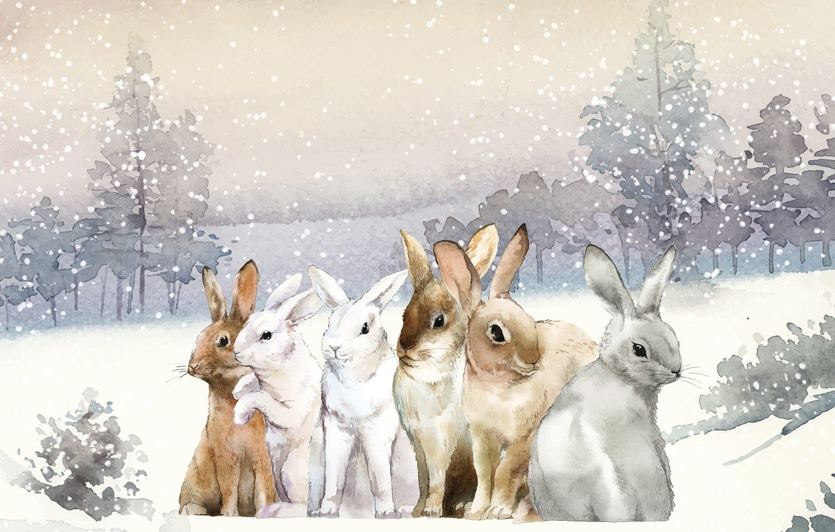
Заяц
Питается заяц корой деревьев, молодыми ветками. У него нет отдельной норки. Днем он спит в снежной ямке, зарывшись в сугроб. А ночью выходит еду добывать.

Slide 12
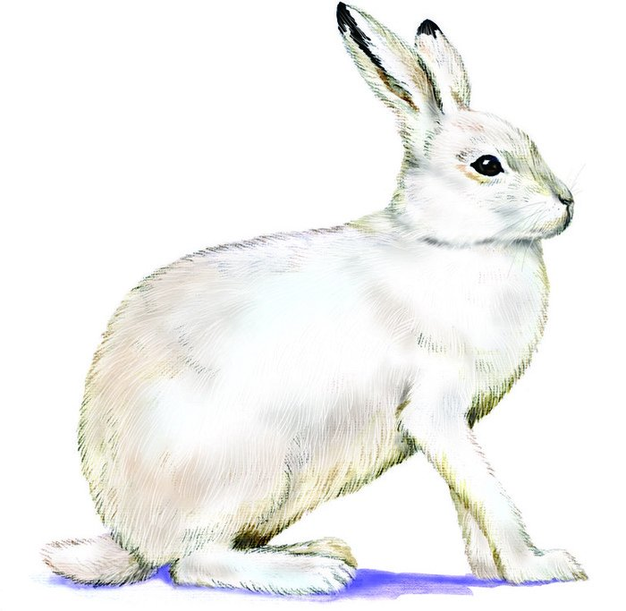
Не многие знают, но Заяц-беляк, это вид зайца. И они белые только зимой. А ещё зайцы очень умело путают следы, постоянно пересекают свои же тропы. Распутать следы зайца очень не просто.

Slide 13
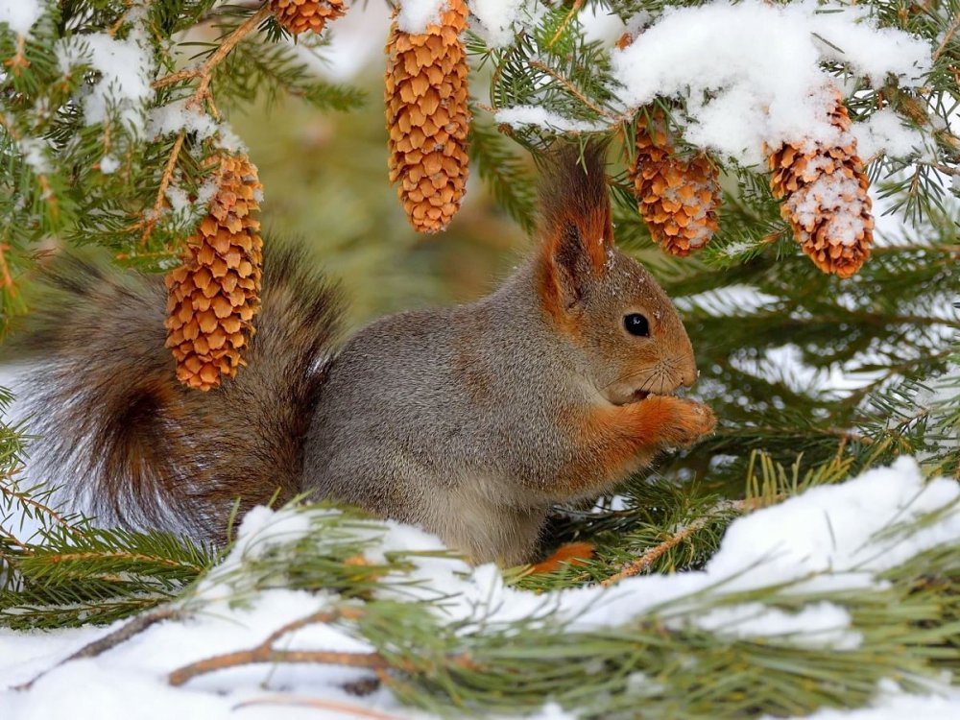
Белка
Белка – маленький беззащитный зверек, пушистую рыжую шерстку она меняет на серую – более теплую. Белка заготавливает запасы на зиму. Сушит грибы на сучьях деревьев, собирает орехи и прячет в дупло.

Slide 14
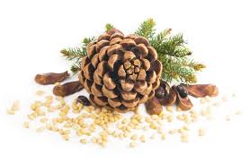
Белке достаточно примерно 3000 орехов, чтобы питаться всю зиму. Получается, что за день белка способна запастись орешками из сотни сосновых шишек. Именно этими орешками белочки предпочитают на протяжении нескольких месяцев.

Slide 15
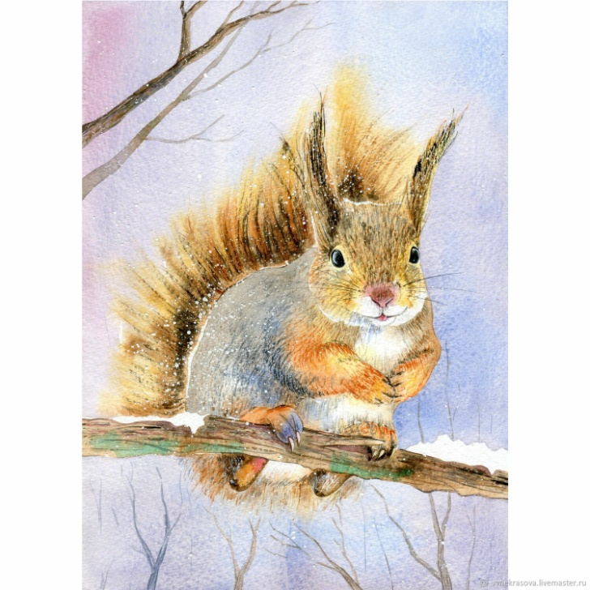
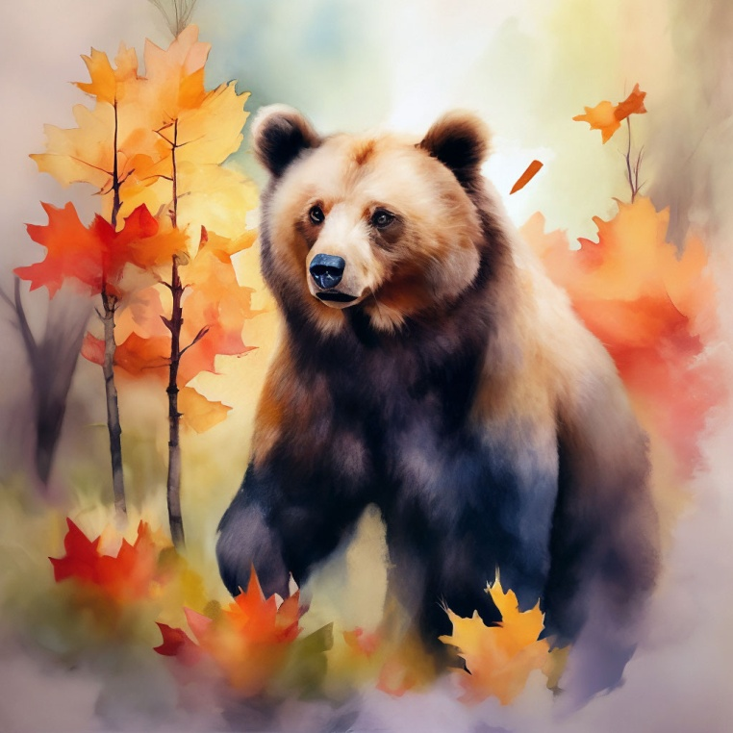
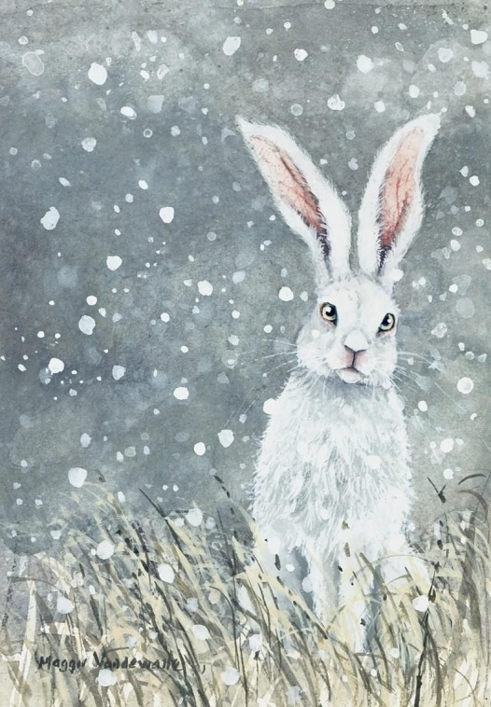
Проверь себя:
1. Кто из этих животных впадает в спячку?

Slide 16
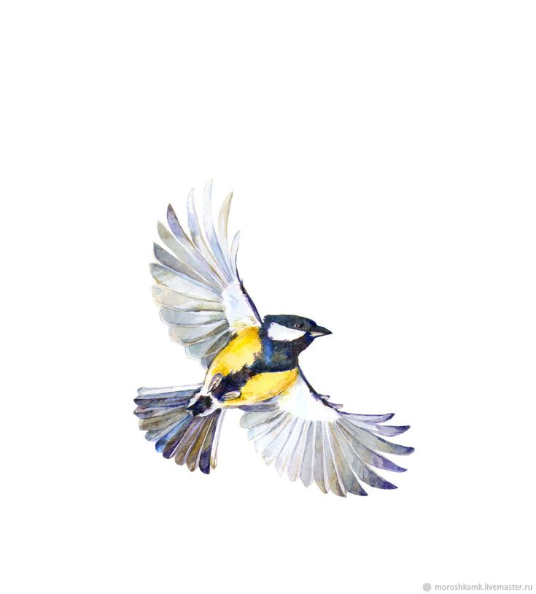
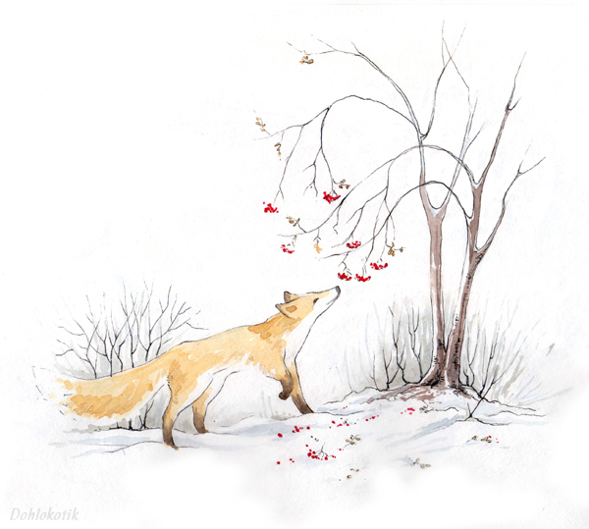
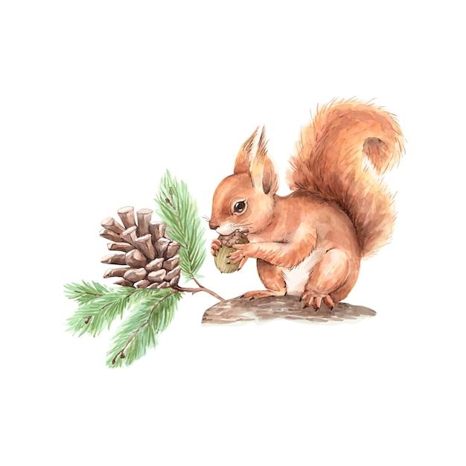
2. Какое животное делает запасы на зиму?

Slide 17
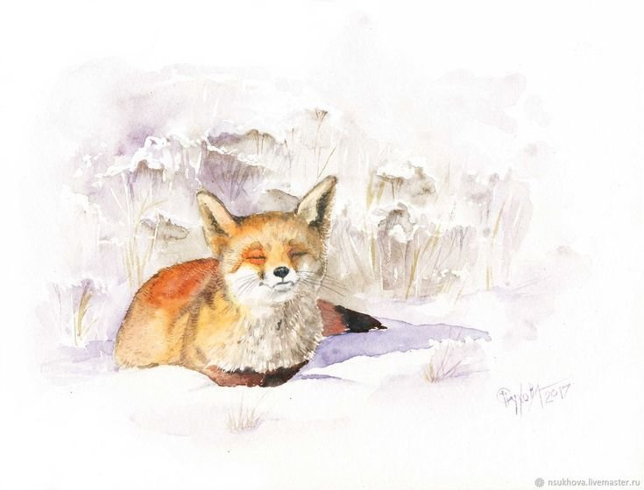
О ком идёт речь?
Я меняю шубку на более теплую и пушистую. Корм не запасаю – зимой найду мышей без проблем.

Slide 18
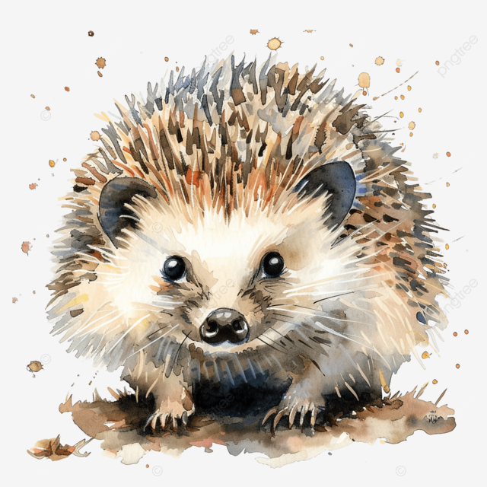
Вот и осень пришла. Листья опали, травка завяла. Надо готовить удобное место для сна. Вот под этим пеньком устрою себе спаленку. Постелю сухих листьев и усну на всю зиму. Еда мне не нужна. Да и негде мне её взять зимой. Вся еда или засыпает, как я, или прячется.

Slide 19
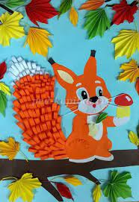
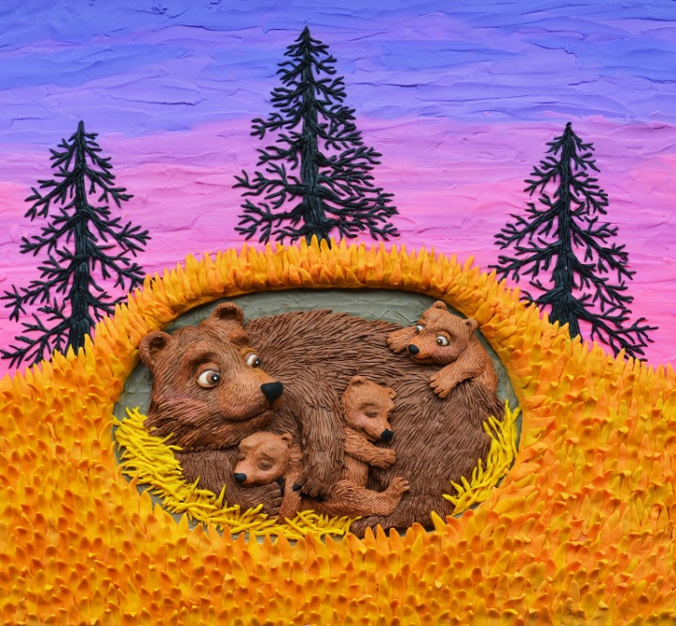
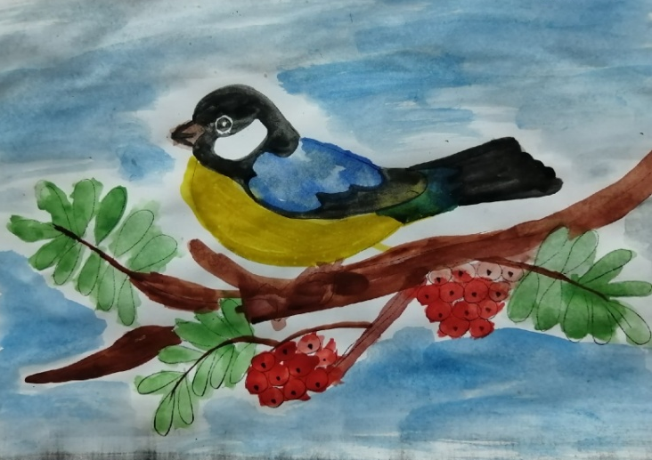
Выполни творческую работу:
Вылепи из пластилина, склей аппликацию или просто нарисуй зимовье понравившегося тебе животного.

Slide 20
Спасибо за внимание! До новых встреч!

